Slide 1
SGI STL项目阅读报告
樊臣焱 2021011813

Slide 2
目录
项目整体介绍
框架分析
具体功能实例
Vector扩容机制原理及拓展

Slide 3
STL 是 C++ 标准库中的标准模板库。
既然称为标准模板，STL 就需要为用户提供一套适用的接口。
STL 是规定了这套接口的标准，没有要求内部实现。
具体实现有众多版本，如 PJ C++、RW C++ 等。
SGI STL 版本由于其结构清晰，注释丰富，还是 Linux 编译器自带，
因此最为流行，可读性也最强。

Slide 4
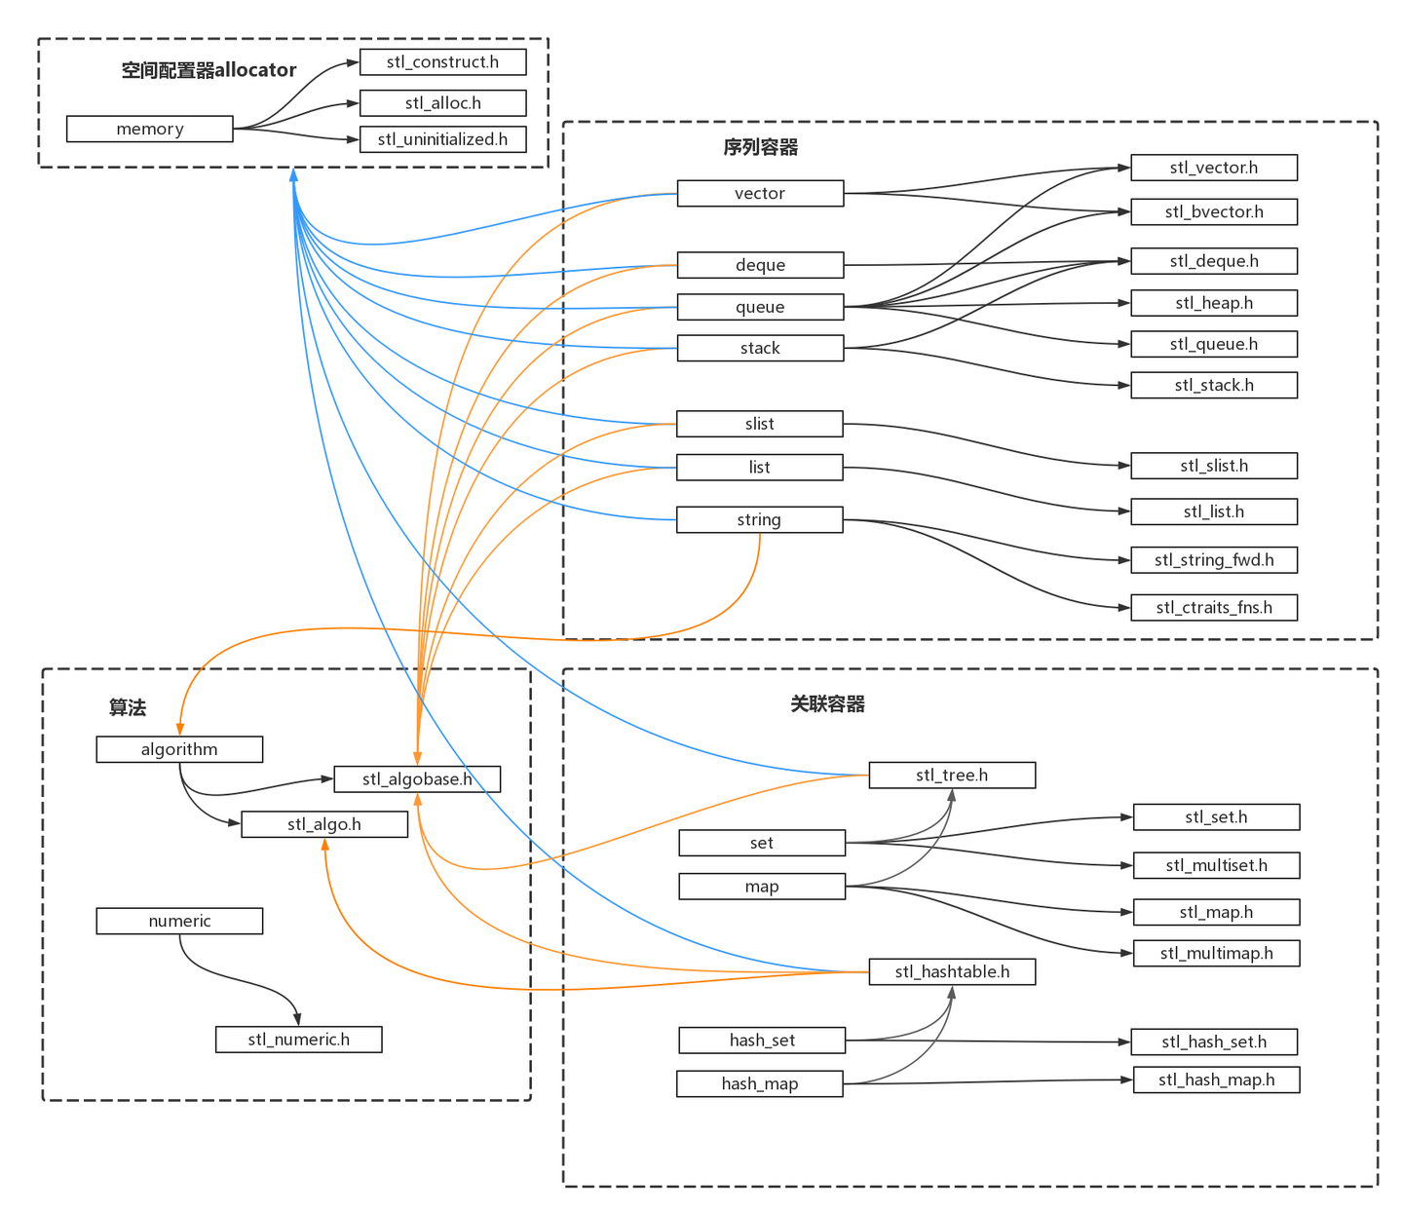
SGI STL由下面六部分组成，包含关系由右图所示。
容器(container)
迭代器(iterator)
算法(algorithm)
配置器(allocator)
仿函数(functor)
配接器(adapter)

Slide 5
六部分功能分别为：
仿函数(functor)：作为函数使用的对象，用于泛化算法中的操作。
配接器(adapter)：将一种容器修饰为功能不同的另一种容器，如以容器vector为基础，在其上实现stack，stack的行为也是一种容器。这就是一种配接器。除此之外，还有迭代器配接器和仿函数配接器。
容器(container)：常用数据结构，大致分为两类，序列容器，如vector，list，deque，关联容器，如set，map。在实现上，是类模板(class template)
迭代器(iterator)：一套访问容器的接口，行为类似于指针。它为不同算法提供的相对统一的容器访问方式，使得设计算法时无需关注过多关注数据。（“算法”指广义的算法，操作数据的逻辑代码都可认为是算法）
算法(algorithm)：提供一套常用的算法，如sort，search，
copy，erase … 在实现上，可以认为是一种函数模板(function template)。
配置器(allocator)：为容器提供空间配置和释放，对象构造和析构的服务，也是一个class template。

Slide 6
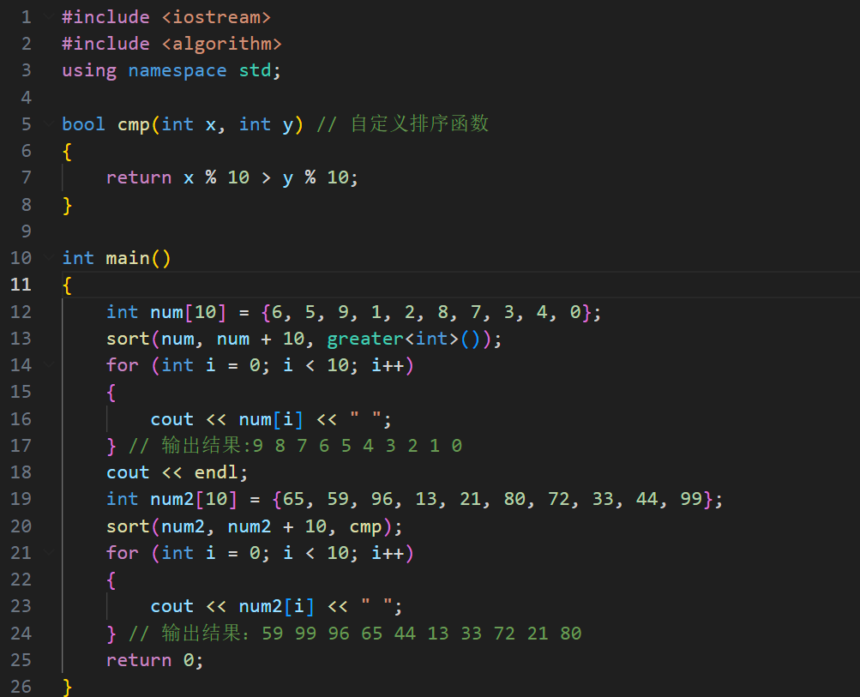
使用实例
算法sort的使用实例，既可以免去数组排序的代码的编写，提高代码复用性和可读性，又可以通过自定义排序函数扩展，满足不同需求。

Slide 7
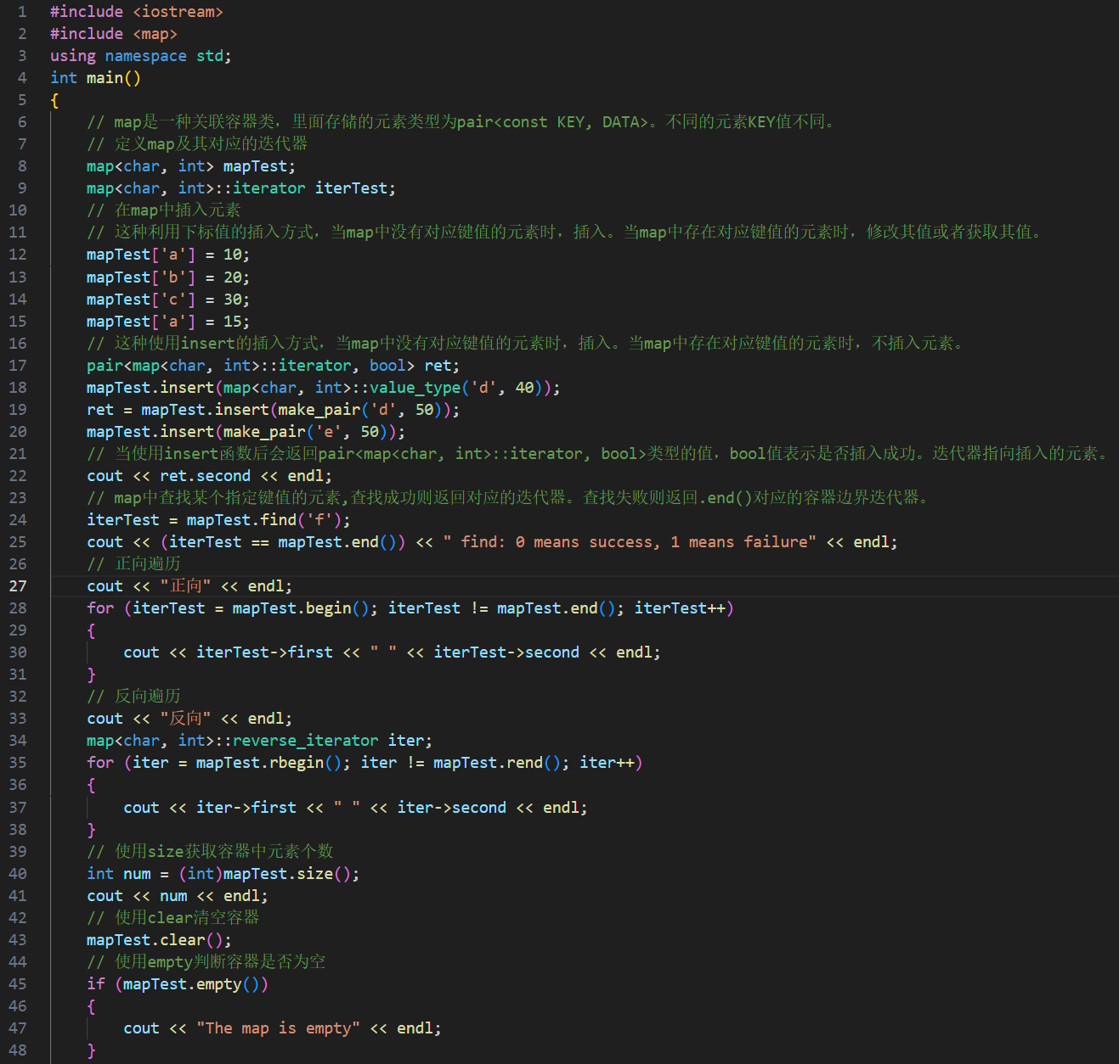
使用实例
容器map的使用实例。
实现了键值对的存储，可以方便地进行插入、查找、遍历（通过迭代器）、获取元素个数、清空等操作。内存空间动态申请，无需自己关心，有效防止内存泄漏的问题。

Slide 8
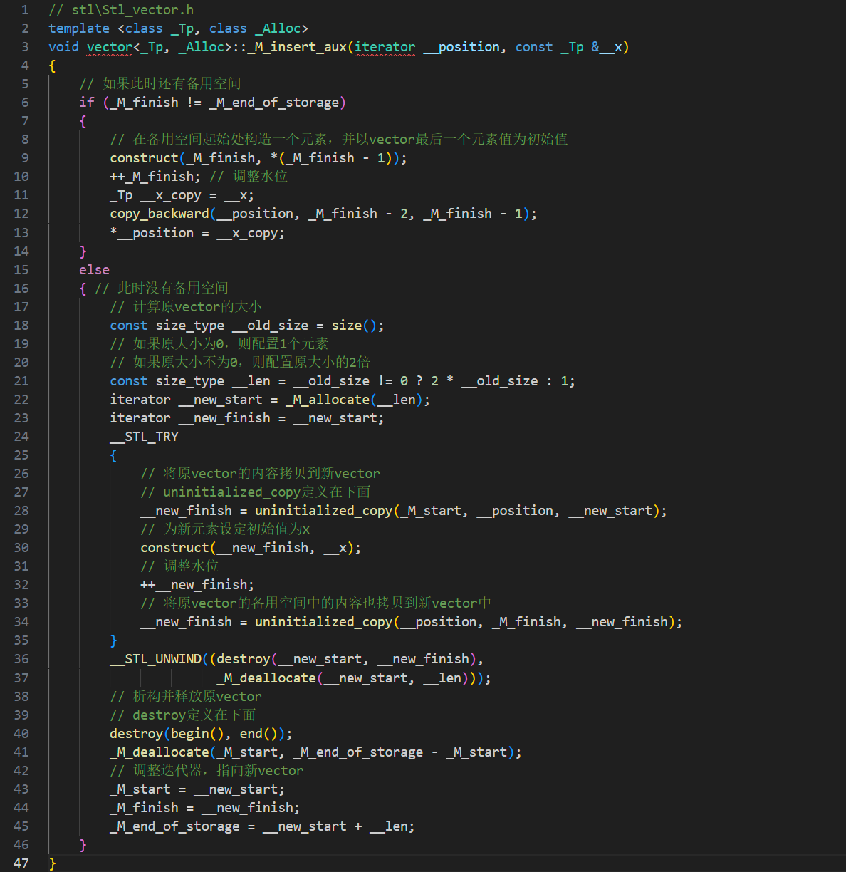
功能分析扩展
以vector容器的空间配置为例。Vector容器通过动态扩容的机制，实现空间、时间两方面的高效利用。当vector在新增元素后没有备用空间，则配置一个为原大小两倍空间的新vector将当前的内容拷贝过去。

Slide 9
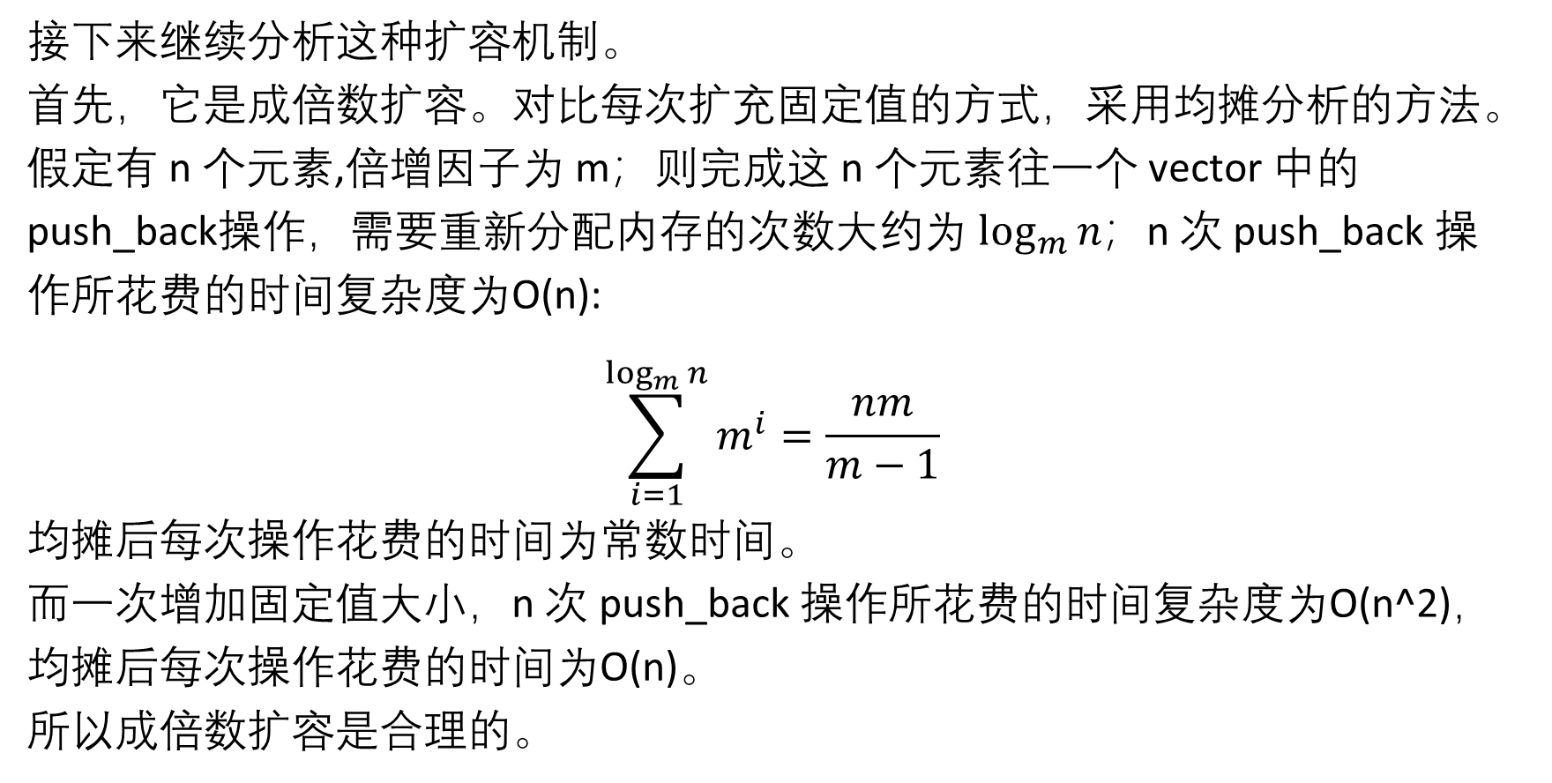
接下来继续分析这种扩容机制。
首先，它是成倍数扩容。对比每次扩充固定值的方式，采用均摊分析的方法。假定有 n 个元素,倍增因子为 m；则完成这 n 个元素往一个 vector 中的 push_back​操作，需要重新分配内存的次数大约为 $\log_{m}{n}$；n 次 push_back 操作所花费的时间复杂度为O(n):
$$\sum_{i=1}^{\log_{m}{n}}{m^{i}}=\frac{nm}{m−1}$$
均摊后每次操作花费的时间为常数时间。
而$\text{一次增加固定值大小}$，n 次 push_back 操作所花费的时间复杂度为O(n^2)，
均摊后每次操作花费的时间为O(n)。
所以成倍数扩容是合理的。

Slide 10
而成倍数扩容时，倍数因子的选择也是一个问题。考虑可能产生的堆空间浪费，成倍增长倍数不能太大，使用较为广泛的扩容方式有两种，以2倍的方式扩容，或者以1.5倍的方式扩容。
而由算法导论摊还分析一节动态表的内容，将装载因子定义为vector容器中已经使用的空间占据所有空间的比例。扩容机制可以要求装载因子具有一个上界，这样空闲空间总能有足够多的比例。对应的即修改vector为在装载因子即将超过上界时就开始扩容，而不是等到空闲空间为0。
但是，如果一直按照2倍速度扩容，下一次申请的内存必然大于之前分配内存的总和，导致之前分配的内存不能再被使用，浪费的空间太多，所以并不是一个很好的策略。
同时，当装载因子太小时，回收一部分空间看起来是合理的。所以vector可以再设置一个装载因子的下界，然后及时地缩容。
由瘫痪分析法，装载因子应该保持在 ¼ 与 ½ 之间，这样可以充分地利用空间，同时又不至于使vector频繁地扩容缩容，造成额外的浪费。

Slide 11
参考资料
https://zhuanlan.zhihu.com/p/31505598
https://cplusplus.com
侯捷《STL源码剖析》
Thomas H. Cormen, Chales E. Lerserson,
Ronald L. Rivest, Clifford Stein 《Introduction to Algorithms, Fourth Edition》

